Slide 1
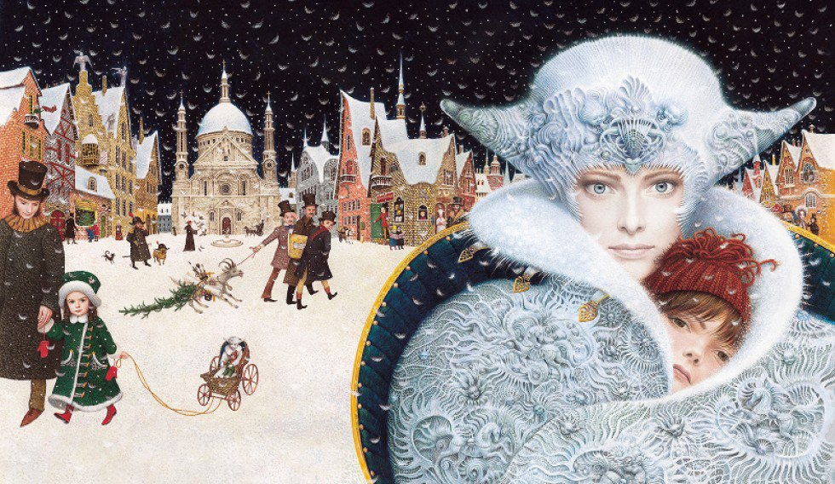
Ганс Христіан Андерсен
Снігова королева

Slide 2
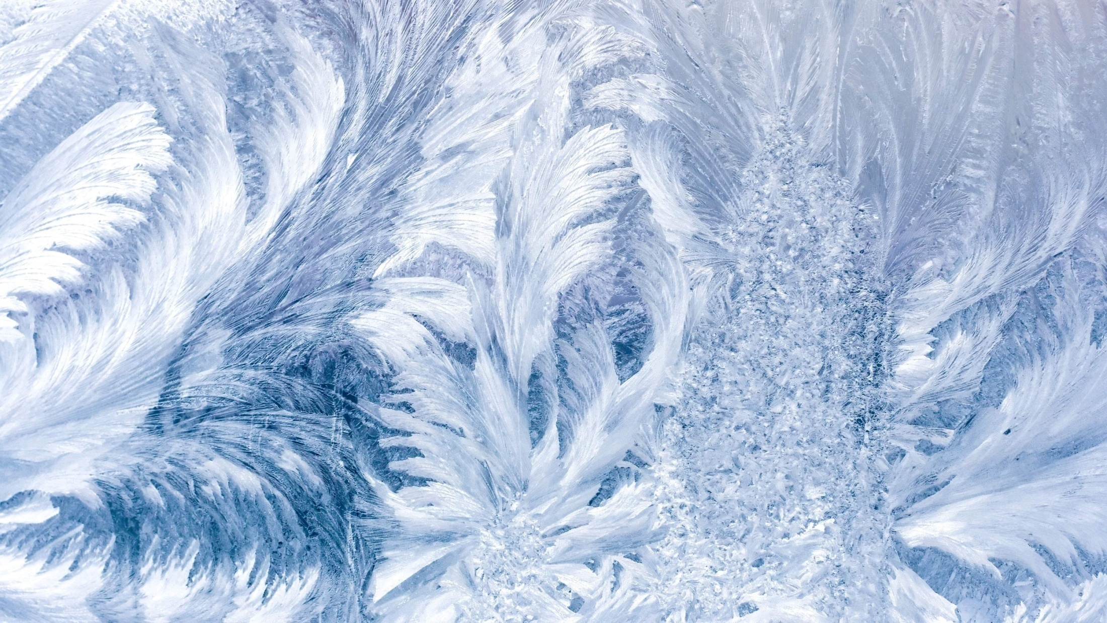
Автори-розробники:
Кішка Наталія Сергіївна
Самойленко Наталія Романівна
Іванців Марта Михайлівна
Недільська Емілія Андріївна
Коцур Ольга Миколаївна
Шубин Іванна Петрівна
Данищук Валентина Григорівна

Slide 3
Цільова група
Учні 5 класу

Slide 4
Мета: через гру навчити учнів працювати в групах над текстом твору, розвивати логічне мислення та творчі здібності, пізнавати людські чесноти на прикладі героїв твору.

Slide 5
Завдання: ознайомити учнів з творчістю Ганса Христіана Андерсена. Розвивати мислення, увагу, пам’ять. Сприяти формуванню у школярів мотивації до навчання.

Slide 6
Допомагати учням у самостійності та колективній роботі розвитку творчого застосування знань у грі

Slide 7
Термін проектної діяльності - короткотривалий
За значенням – внутрішній, творчий.
За видом – урок-гра
Тип проекту – колективний, командний

Slide 8
Характеристика проекту
Спосіб діяльності – Гра
Зміст – пізнання чеснот
Склад учасників – 2 команди
Тривалість – урок
Характер взаємодії – партнерський
Міжпредметні зв'язки зарубіжна література – біологія, географія,етика, математика.

Slide 9
Механізм реалізації проекту
Етап | Назва Заходів | Термін | Виконавці | Ресурси
Підготовчий | Визначення теми і мети. Формування основних етапів |  | Вчитель і учні | Канцелярські приладдя
Організаційні | Об’єднання учасників по командах Визначення завдання для кожної команди Складання планів діяльності для кожної команди Правила партнерської взаємодії |  | Вчитель і учні
Діяльнісний | Ознайомлення з правилами гри Вікторина (питання - відповіді) Чесноти Слайди з підказками Фізкультхвилинка Робота в командах |  | Вчитель і учні | Мережа Інтернет, художня література
Узагальнюючо підсумковий | Складання дзеркала (підрахунок скельц) Оцінювання результатів діяльності Підведення підсумків |  | Вчитель і учні | Складання дзекала

Slide 10
Відповідальні за підсумки - автори розробники
Відповідальні за захист проекту - автори розробники
Кошторис - 100 грн.

Slide 11
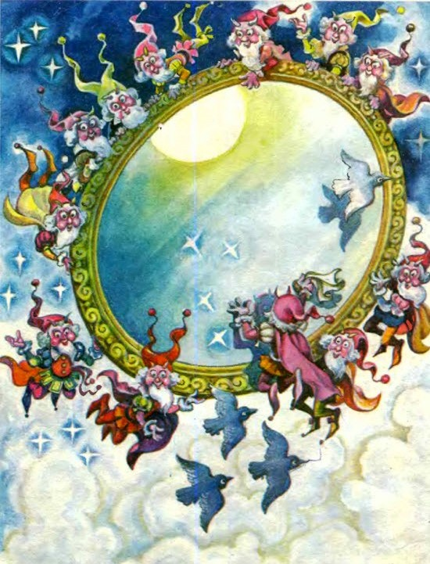
Правила гри:
Поділ на команди: Біла троянда, Червона троянда.
Подолання етапів, складання скелець – збирання чеснот у ціле дзеркало (переможці хто назбирав більшу кількість скелець – чеснот).
Досягнення мети - зустріч Кая з Гердою.
Етапи:
Встановіть послідовність подій у казці і відокремте зайве
Впізнай героїв казки
Робота з текстом, вікторина
Розгадування кросвордів
Фізкультхвилинка
Назвіть які пори року зустрічаються у казці

Slide 12
Встановіть послідовність подій у казці і відокремити зайве
Маленька розбійниця Стара чаклунка
Ворон і ворона Палац Снігової королеви
Мачуха Фінка
Річка Пані Метелиця
Принц і Принцеса Посланці принца
Лапландка

Slide 13
Картка контролю:
1. Річка
2. Стара чаклунка
3. Ворон і ворона
4. Принц і принцеса
5. Маленька розбійниця
6. Лапландка
7. Фінка
8. Палац Снігової королеви

Slide 14
Чесноти які зустрічаються у казці???
Герди Снігової королеви

Slide 15
Картка контролю:
Герда: Снігова королева
- Відверта - “розумна і чарівна”
- Чуйна - “довершена”
- Щира - холодна
- Добра - зла
- Здатна на самопожертву - байдужа
- Непохитна - егоїстична
- Сильна - черства

Slide 16
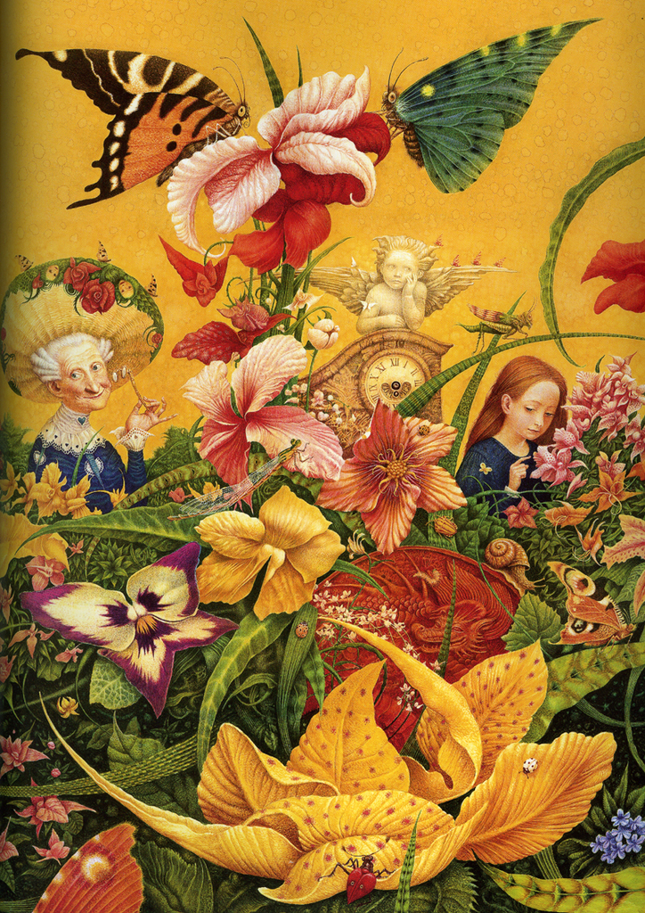
Впізнай героїв (епізоди) казки

Slide 18
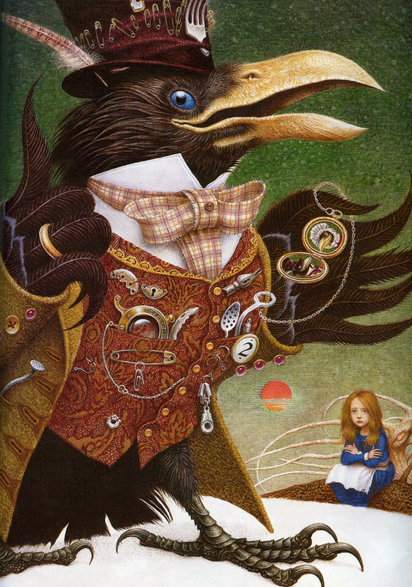

Slide 19
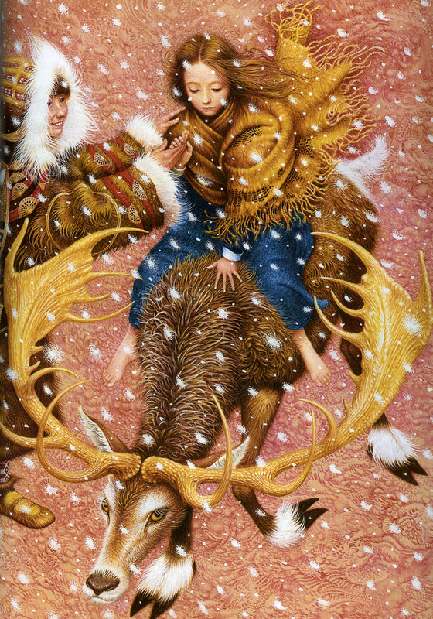

Slide 20
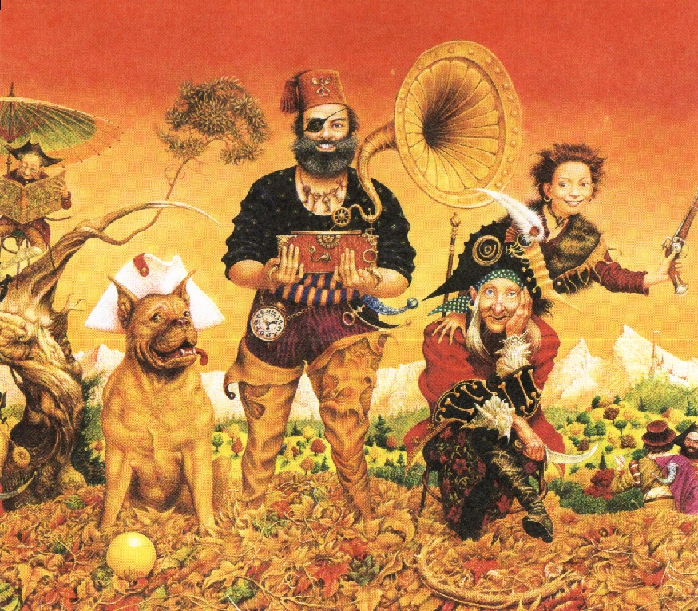

Slide 21
Робота з текстом. Вікторина
Де жили герої казки Кай і Герда?
Чим розважалися діти?
Які незвичайні властивості мало дзеркало троля?
Хто розважався із дзеркалом троля, доки воно не розбилося?
Якого лиха завдавали людям скалки дивного дзеркала?
Що трапилося з Каєм, коли якось вони з Гердою читали книжку?
Як змінився Кай?
Скільки разів Кай зустрічався зі Сніговою королевою?
Як Снігова королева забрала Кая?
Про кого це: “Була вона дивовижно гарна й ніжна… Її очі блищали, як дві ясні зірки, проте не було в них ані лагідності, ані тепла”?
У кого перетворилися сніжинки, які летіли разом зі сніговою королевою та Каєм?
Чим стала для Кая краса Снігової королеви?
Хто був упевнений у тому, що Кай живий і що необхідно його шукати?
Як можна зрозуміти, що Герда заради порятунку друга готова на все?
Які думки викликала у вас бабуся-чарівниця, як ви до неї ставитесь?
Чому бабуся відіслала під землю всі трояндові кущі у своєму саду?
Як крук і його наречена, королевич та королівна поставилися до дівчинки?
Якою дівчинкою була Герда?

Slide 22
Фізкультхвилинка «Метелики»
Ми метелики чудові,
Маєм крильця кольорові,
Над квітками літаємо,
Втоми ми не знаємо,
Пташки ми злякалися,
Під квітку заховалися.

Slide 23
Які пори року зустрічаються у казці?
Зима
Літо
Весна
Осінь

Slide 24
Робота в командах
розгадай кросворд, знайди ключове слово
Червона троянда Біла троянда
Який птах допомагав Герді?
Що протистояло Герді на шляху до Замку Снігової Королеви?
Перша коштовна річ, котру Герда віддала, щоб урятувати Кая?
Воїн Снігової королеви, її вірні слуги?
Мудра жінка, яка сказала, що Герда така сильна, що їй підкоряються «і люди, і тварини»?
Річ, яка перетворила гаряче серце Кая на крижане?
Що «втратила» Герда у бабусі-чаклунки?
Хто довіз Герду до Лапландії?
Головні герої казки - Кай і ...?
«… був схожий на нього тільки з потилиці, але був так само молодий і красивий»?
Хто затримав Герду у саду?
Зброя розбійниці?
Хто подарував Герді Північного оленя?
На чому відвезла Снігова Королева Кая?

Slide 25
 |  |  |  |  | 1. | В | о | р | о | Н
2. | з | а | м | е | т | і | л | Ь
 |  |  |  |  | 3. | ч | е | Р | Е | в | и | ч | к | и
 |  |  |  | 4. | с | н | і | ж | и | н | к | И
 |  |  |  | 5. | ф | і | Н | к | а
 |  |  |  |  | 6. | с | К | а | л | к | а
 | 7. | п | а | М | Я | т | ь
 | 8. | о | л | е | н | ь
 |  | 1. | Г | е | р | Д | А
 |  |  |  | 2 | п | Р | и | н | ц
 | 3. | ч | а | к | л | У | н | к | А
 |  |  | 4 | Н | і | Ж
 |  | 5. | р | о | з | Б | і | й | н | и | ц | Я
 |  |  |  | 6. | с | а | н | к | и

Slide 26
Відповіді на кросворди
№1 №2
1. Ворон 1. Герда
2. Заметіль 2. Принц
3. Черевички 3. Чаклунка
4. Сніжинки 4. Ніж
5. Фінка 5. Розбійниця
6. Скалка 6. Санки
7. Пам’ять
8. Олень

Slide 28
